Slide 1
Tank Battles адаптация «танчиков» из детства
Разработали:
Бирюков Марк
Жолтиков Илья

Slide 2
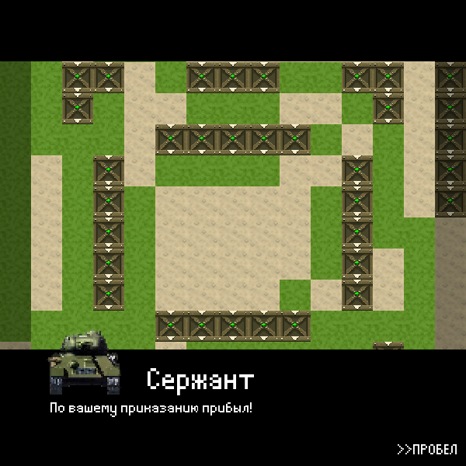
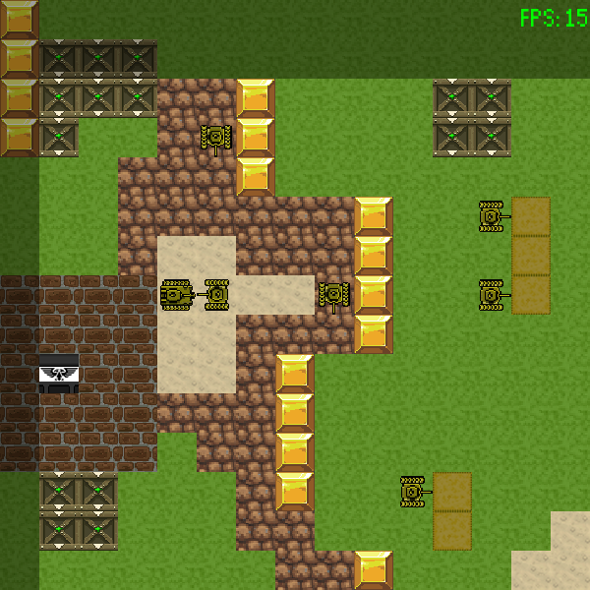
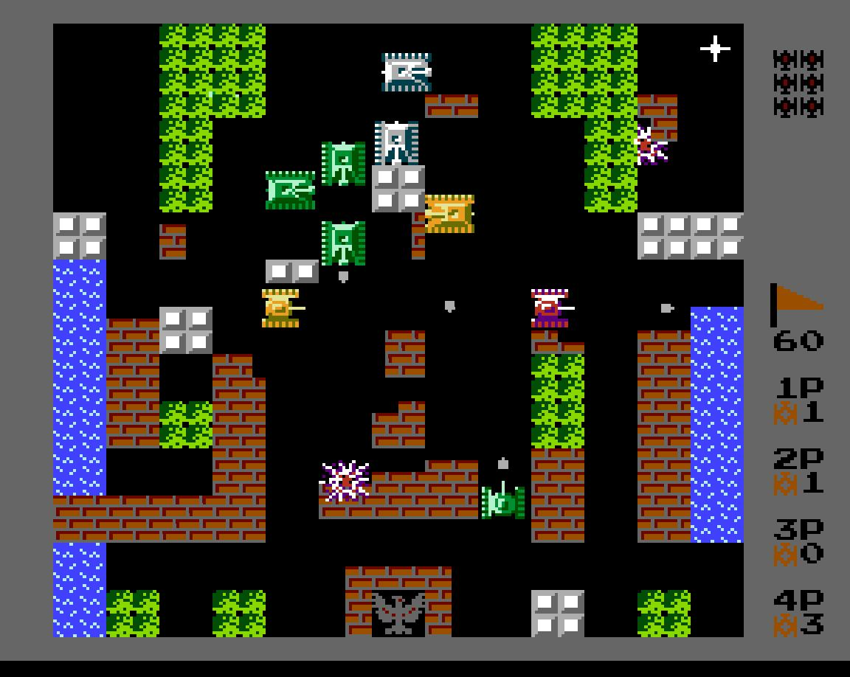
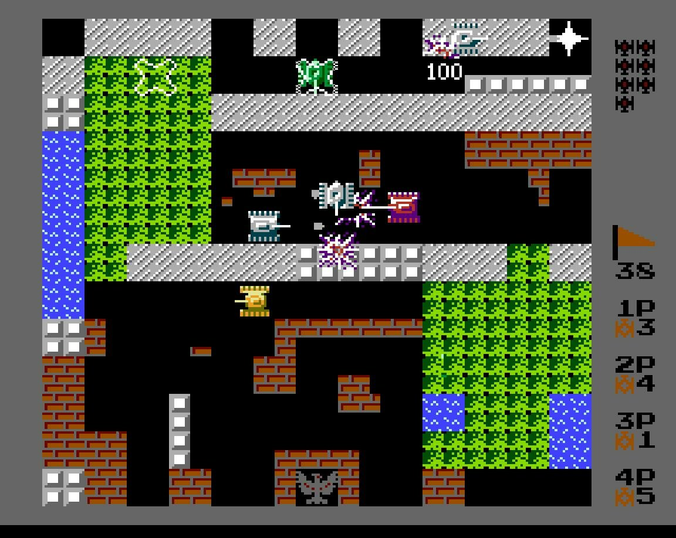
o tank battles
Основой проекта стала идея, что оригинальные танчики из детства могут быть получить свой собственный ремейк. Но во время разработки мы далеко ушли от оригинала... В игре присутствует режим «защиты базы» (как в оригинале), но он второстепенен и появляется на второй миссии.
Игра получила кампанию из 10 уровней, каждый из которых имеет свое уникальное прохождение; сюжет в виде небольших диалогов между персонажами.

Slide 3
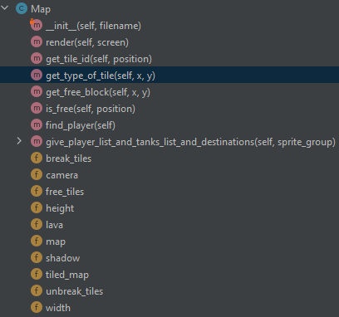
Из чего состоит tank battles? Main.py:
Карта:
Краткое описание:
Карта отвечает за рендер местности и объектов (Танки). Предоставляет функции для проверки определенных клеток, имеет списки блоков.
Важные функции:
Render – отрисовать карту на экран
Give_player_list_and_tanks_list_and_destinations – парсер объектов карты с расширением «.tmx». Как понятно по названию, возвращает список с игроком, с танками-ботами и словарь с поведением для каждого бота.
Как работает эта фукнция, будет пояснено на следующих слайдах.

Slide 4
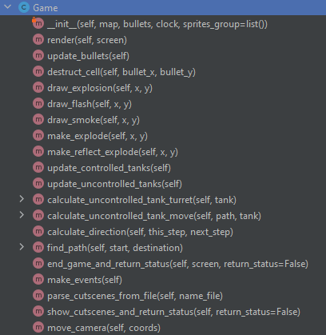
Из чего состоит tank battles? Main.py:
Игра:
Краткое описание:
Игра отвечает за игровой процесс. Является центральным классом в проекте. Двигает объекты по карте, рассчитывает поведение для ботов, показывает катсцены, воспроизводит события и завершает уровни согласно условиям поражения/победы.
Важные функции:
Update_controlled/uncontrolled_tanks – каждый обновляет танк согласно его поведению. Для ботов существуют отдельные функции, которые двигают их, поворачивают им башню.
Update_bullets – функция обновляет пули, двигая каждый раз их по карте. Если пуля получила коллизию, то тогда подключается функция destruct_cell, которая расскажет, что будет дальше.
Show_cutscenes – показывает катсцены, которые были запарсены из функции parse_cutscenes. Приостанавливают всю игру, чтобы показать игроку сюжет. В отличие от Doom, у нас сюжет имеет значение!

Slide 5
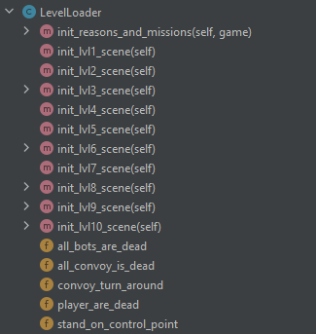
Из чего состоит tank battles? Main.py:
Загрузчик уровней:
Краткое описание:
Все уровни прописываются здесь. В каждой функции прописываются уникальные события, причины для поражения/победы, подгружаются карты и катсцены.
Важные функции:
Init_reasons_and_missions – инициализирует частые причины для поражения/победы, подгружает их в игру.

Slide 6
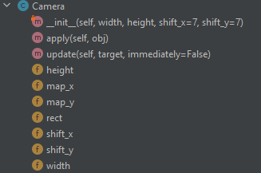
Из чего состоит tank battles? Main.py:
Камера:
Краткое описание:
Все уровни прописываются здесь. В каждой функции прописываются уникальные события, причины для поражения/победы, подгружаются карты и катсцены.
Важные функции:
Apply – корректирует координаты объекта по координатам отслеживаемого объекта.
Update – используется для катсцен и для рендера. Обновляет свои координаты по объекту/кортежу координат из катсцены, который был передан в функции. Параметр immediately отвечает за быструю прокрутку камеры во время катсцены

Slide 7
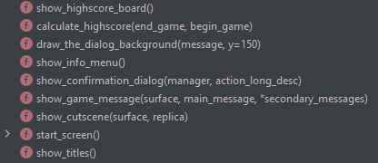
Из чего состоит tank battles? Main.py:
Функции UI направленности:
Краткое описание:
Применяются не так часто, поэтому не были объединены в классе. Отвечает за показ меню/диалогов/экранов.
Важные функции:
Start_screen – встречающее меню. Ждет, когда игрок начнет игру, и возвращает игру в основной цикл.

Slide 8
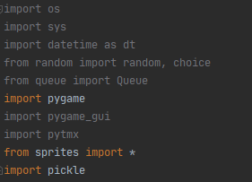
Из чего состоит tank battles? Main.py:
Импортированные библиотеки:
Для работы с файлами
Отвечает за показ меню/диалогов/экранов.
Для умного имени файла при создании скриншота (F12)
Для поведения ботов
Для расчета пути для ботов
Для игры!
Для интерфейса
Для карты
Для спрайтов
Для подгрузки данных об игроке и сохраненной сессии

Slide 9
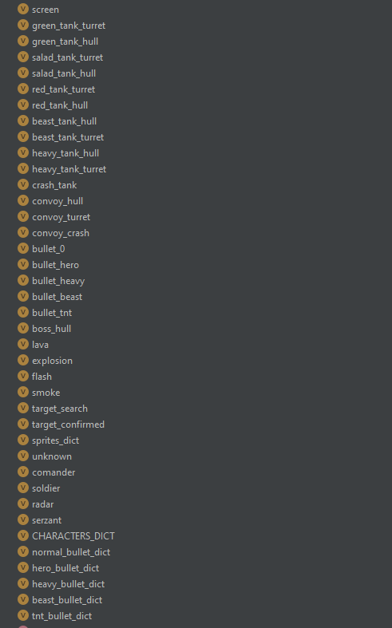
Из чего состоит tank battles? sprites.py:
Константы:
Краткое описание:
Используются как изображения.

Slide 10
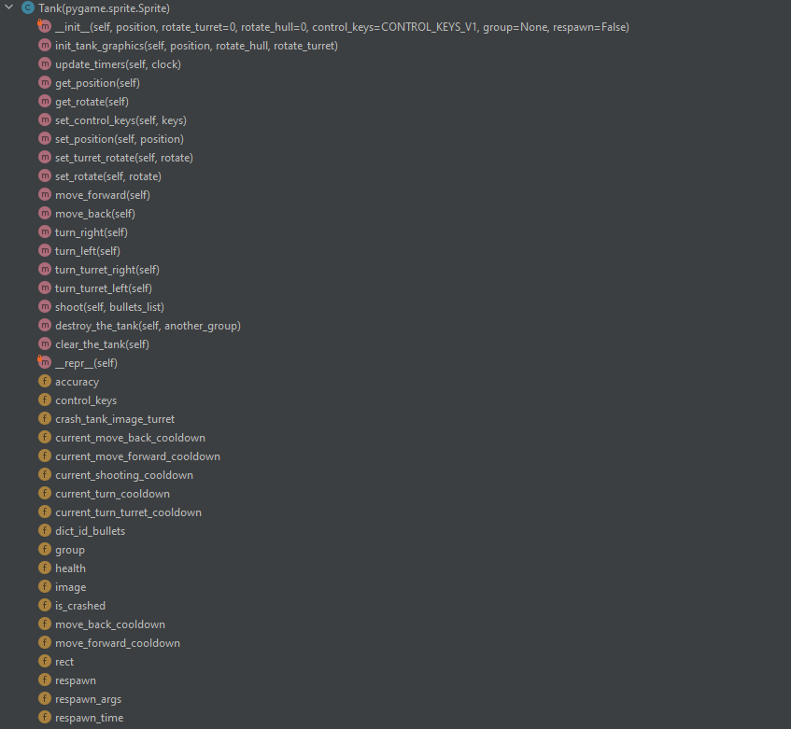
Из чего состоит tank battles? sprites.py:
Танк
Краткое описание:
Главный персонаж всей игры. От него будут импортироваться другие танки (объекты).
Особенности:
Поскольку этот класс будет наследоваться другими, то он образцовый. У каждого наследованного от Танка класса будет свой уникальный __repr__(), по которому будут подгружаться все звуки/спрайты из директории игры.
Танк может респавниться.
У каждого танка свои уникальные характеристики
Team – будет натравливать ботов одной команды на ботов чужой.
Health – сколько танк еще будет держаться на поле боя.
Accuracy, Speed – связаны с рандомом и функцией обновления танков из класса Игры. Если рандом превысит инвертированные значения Точности/Скорости определенного танка, то этот танк выполнит выстрел/рывок вперед.
Cooldown – Таймеры, ограничивающие движение танка, пока не обнулится таймер. Благодаря этим параметрам, некоторые танки движутся медленно даже со Speed 1.

Slide 11
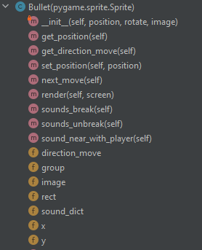
Из чего состоит tank battles? sprites.py:
Пуля
(или снаряд, согласно законам танковой логики):
Краткое описание:
Главный уничтожитель всего в этой игре. Меняет свое положение каждый кадр и издает звуки при коллизии.
Особенности:
У каждого танка есть своя пуля. Настраивается через инициализацию танка.
Может различные издавать звуки при коллизии.

Slide 12

Из чего состоит tank battles? sprites.py:
Связанные со звуком функции:
Краткое описание:
Включают звуки и влияют на его громкость.
Особенности:
Первая функция рассчитывает расстояние до игрока. Преобразовывает полученное значение в громкость (0,00) и возвращает значение в play_sound.
Вторая функция воспроизводит звук. Если включить звук попросил объект, то она воспроизводит укороченную версию звука из библиотеки попросившего объекта с громкостью, полученной от calculate_distance_for_player. Если тот, кто попросил включить функцию, пожелал остаться анонимом, то значит, что это звук окружения, который не имеет дистанции и собственной библиотеки. Включает звук по громкости, которая была установлена в игре.

Slide 13
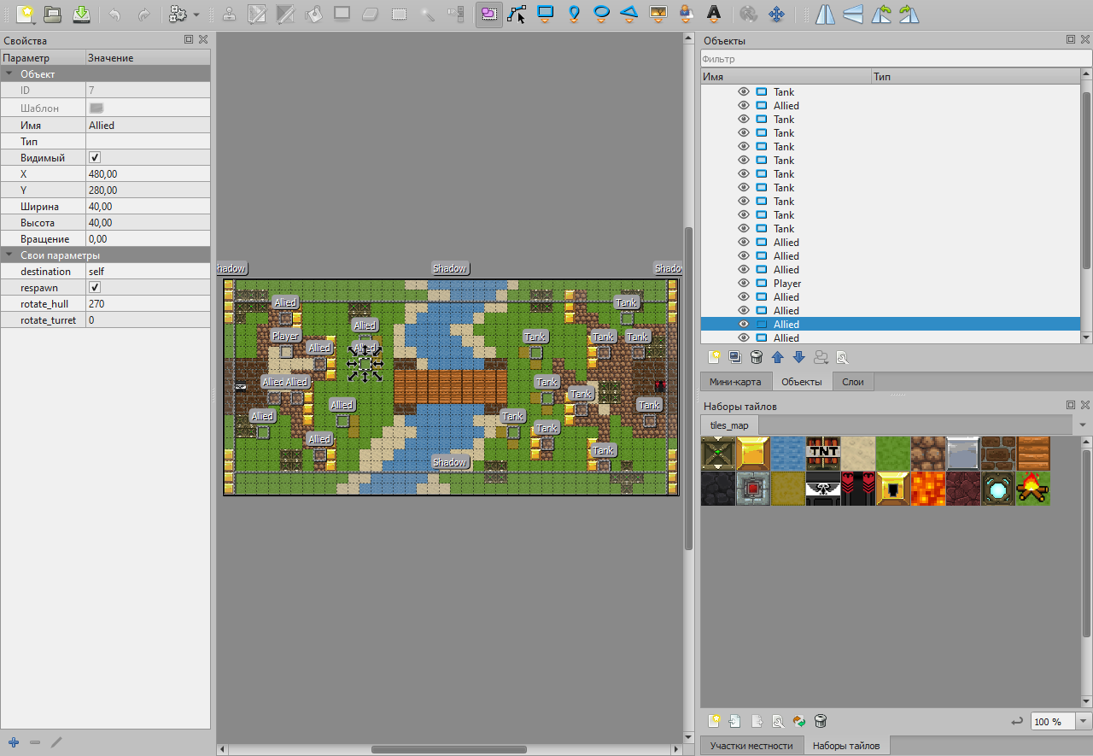



TmX-maps или о том, как карты делают половину скрипта
Карта:
Для создании карт сначала использовался обычный текстовый документ. Но в текстовом файле мало чего передашь, кроме расположения блоков. Поэтому в качестве карт было взято решение tmx editor. Эта программа позволяет без особых трудностей создать карту для игры. Программа предоставляет возможность размещать объекты и несколько слоев со спрайтами. Но нам хватило одного.
Программа может создать набор тайлов и для каждого из них выдать значние (в нашем случае есть break/unbreak/water/free)
В объекты тоже можно вписать свойства.
Имя объекта – какой Танк будет иницализирован
Destination – как будет вести себя танк.
Self – будет стоять на месте
Player – будет следовать за игроком с самого начала
Detect range(x1, x2), range(y1, y2) – будет следовать за игроком, если тот будет обнаружен в следующих координатах.
Respawn, rotate_hull, rotate_turret – для инициализации.

Slide 14
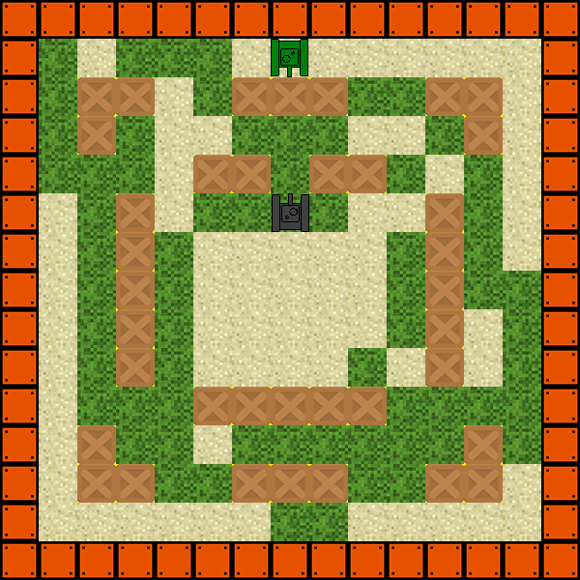
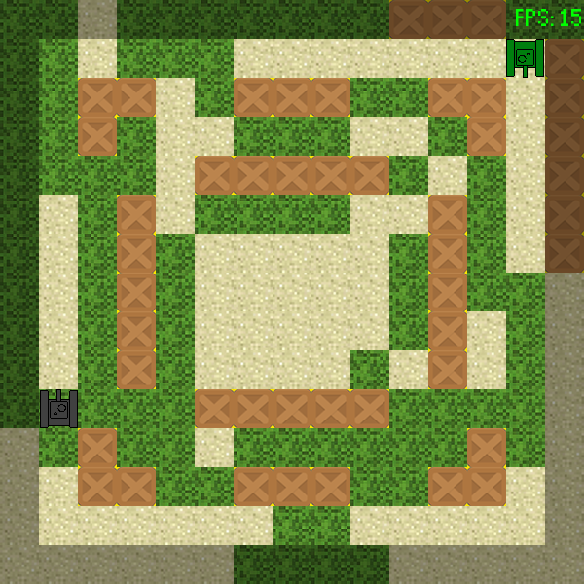
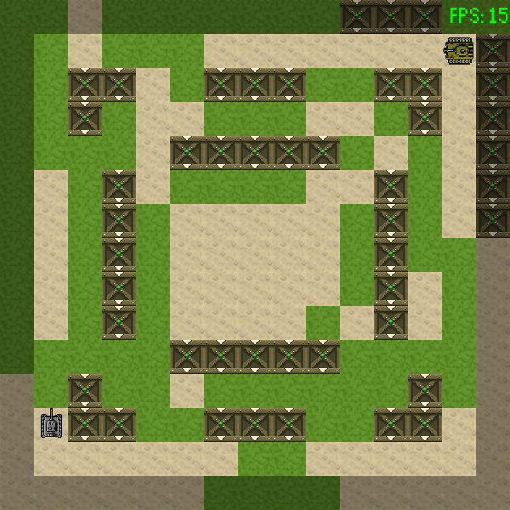
итоги
TANK BATTLES вышел на свет, став непохожим на своего прародителя полностью, но став уникальным.
У игры есть потенциал для моддинга – можно создавать свои карты, свои собственные уровни с минимальным знанием кода программы и Python. Свои спрайты, звуки при наличии юрких рук. На создании было затрачено много ресурсов, но это не напрасно. Мы интересно провели время, разрабатывая данную игру.
Эволюция первого уровня

Slide 15
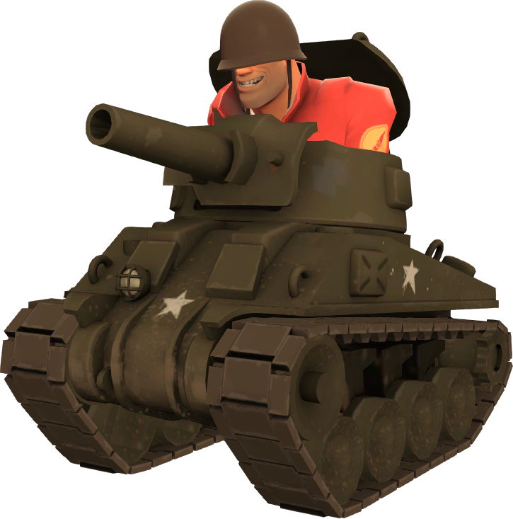
Спасибо за внимание!
Каждый из вас заслуживает медали!

